Slide 1
本节课学习要点
1. 中西思维差异： 主体与客体
意合与形合
2. 汉英词法、句法的主要差异

Slide 2

主体意识与客体意识
Part 1
概念
人称主语与物称主语
主动语态与被动语态
it形式主语与零位主语

Slide 3
① 概念
主体与客体( subject and object)是用以说明人的实践活动和认识活动的一对哲学范畴。
主体是实践活动和认识活动的承担者;
客体是主体实践活动和认识活动指向的对象。

Slide 4
Subject consciousness
Object consciousness
中国人都讲天人合一、人法自然、万物皆备于我，所以凡事凡物都有很强的主体参与意识,语言表现上多以“人”作主语。
中国长期处于以血缘关系为纽带的宗法社会，形成了以人为中心来思考事物的方法。在语言结构上的表现是汉语多以表示一定概念的“人”为主语
西方人重视理性分析,重视客体意识，思维的目标往往指向外界,探求外部客观世界对人的影响。
他们一方面或以“人”这个主体为主语,或以事物这个客体为主语,视需要而定;另一方面更多的抱客观审视的态度,以事物为主语,对之进行客观、冷静的析和描述,这就导致了英汉语篇主语、主位或重心的差异。

Slide 5
② 人称主语与物称主语
汉语注重主体思维,往往从人出发来叙述客观事物,因而常用人称主语,而英语多采用物称主语,让事物以客观的口气呈现出来。

Slide 6
It has been maintained that it was only during his graduate years that Eliot developed his interest in primitive cultures.
人们长期以来坚持以为,艾略特对原始文化的兴趣是他在哈佛读研究生的岁月里培养起来的。
His new book hits off the American temperament with amazing insight.
他在新作中对美国人性格的描写可谓洞察秋毫。
The Second World War brought his rapid battle promotions.
他在第二次世界大战中屡建奇功,晋升很快。
His absence of mind during the driving nearly caused an accident.
他开车时心不在焉,几乎闯祸。
His triumph was complete.
他取得了完全的胜利。

Slide 7
③ 主动语态与被动语态
被动句的使用和英语的物称倾向有密切的关系。被动句促成了物称倾向,物称倾向也滋长了被动句。一方面,物称主语往往是受事,必须和被动式的谓语搭配;
另一方面,被动句本身是一种客观、间接的叙述,与物称主语的客观色彩相得益彰。在类似情况下,汉语倾向于用人称主语来叙述,并且用主动句。

Slide 8
中国到处都打乒乓球。
Table tennis is played all over China.
茶会上只供应茶和饼。
At the tea party they served only tea and cake.
At the tea party only tea and cake were served.
再如：全世界都说英语，因为英语是世界通用语言。

Slide 9
④ it形式主语与零位主语
英语中有很多用非人称代词it作主语的句子,用来代替真正的主语或宾语,或表示强调以及时间、空间、自然现象等,在英汉转换时用人称主语代替物称主语是一种有效的手段。
英语的这种非人称代词it句型往往使句子显出物称倾向,汉语没有此类用法,因而翻译时尽量设法转换为人称主语或者隐含人称主语的汉语句子。

Slide 10
Surely，it never occurred to Sam to wonder whether his security was costing him too much freedom and personal happiness.
确实,山姆从未思考过是否为了维持生计他牺牲了太多个人的自由和幸福。
It was a difficult time for them.
当时他们的处境很困难。
It was illegal to drive without a/the license.
无照驾驶是非法的。

Slide 11
Part 2
意合与形合
英语国家沿袭了古代希腊人非常严格和规范的语词系统。古代希腊人认为,语词系统与思维系统是相一致的,要表达一个清晰合理的思想就离不开清晰合理的词形和句法。
中国人重直觉,强调意念流,只要能够达意,词的形式是无关素要的,词语之间的关系常在不言中,语法意义和逻辑关系常隐藏在字里行间。
“辞,达而已矣” (论语·卫灵公)。
例如：“小桥流水人家” 。

Slide 12
形合 hypotaxis
句法手段
Syntactic devices
词汇手段
Lexical equivalence
英语句法结构重形合,句 中各成分的相互结合常用适当的连接词语,以表示其结构关系。
意合 parataxis
语义手段 Semantic connection
汉语句法结构重意合,句中各成分的相互结合多依靠语义的贯通,语境的映衬,少用连接词语。
(方梦之,2005；26)

Slide 13
英语的形合
常用各种表层形式手段连接词、语、分句、从句
注重显性衔接（explicit cohesion）、结构完整、以形显义
1) 关系词和连接词
When I try to understand what it is that prevents so many Americans from being as happy as one might expect, it seems to me that there are two causes, of which one goes much deeper than the other.
为什么如此众多的美国人不能如想象中的那样幸福呢？我认为原因有二，而两者之间又有深浅之分。
2）介词
The many colors of a rainbow range from red on the outside to violet on the inside.
彩虹有多种颜色，外圈红，内圈紫。

Slide 14
汉语的意合
不用/少用形式连接手段
注重隐形连贯，逻辑事理顺序，以神统形
1）语序：打肿脸充胖子，吃亏是自己。 If you get beyond your depth, you will suffer.
2）对偶：聪明一世，糊涂一时。 Smart as a rule, but this time a fool.
3）紧缩：问遍千家成行家。 Learn from numerous advisers, and you’ll become a master.
4）四字格：欲盖弥彰 The more one tries to hide, the more one is exposed.

Slide 15

英译汉：分析句子结构、形式
确定句子功能、意义
汉译英：分析句子功能、意义
确定句子的结构、形式

Slide 16
汉英词法句法差异
Part 3
汉语
英语
分析语
不用形态变化，而用语序及虚词表达语法关系
综合-分析语（synthetic vs. analytic language）
用多种形态变化形式、相对固定的语序及丰富的虚词来表达语法关系
形态变化、语序和虚词
是表达语法关系的三大手段，三者之间有密切关系

Slide 17
英汉表达方法主要差异1—— 英语有形态变化，汉语没有严格意义上的形态变化
词的形式变化
构词形态
词缀变化（affixation）
构形形态
表达语法意义的词形变化
前缀
后缀
Eg: 性、数、格、时、体、语态、语气、人称、词性比较级与最高级

Slide 18
构词形态指构词作用的词缀变化（affixation），包括前缀和后缀。
Eg1:
He moved astonishingly fast.
He moved with astonishing rapidity.
His movements astonished us by their rapidity.
The rapidity of his movements was astonishing.
The rapidity with which he moved astonished us.
他的行动速度令人惊讶。
他的行动,快得惊人。
他的快速行动使我们感到惊讶。
英：通过词形变化改变词性,并用其灵活组句，可以表达一个几乎相同的意思。
汉：没有词形变化, 难用如此多的句型来表达相同意思。
Eg2: 花 （形容词或名词）
“花灯”(festive lantern)、“花纹”（decorative pattern)、“花鞋”( embroidered shoes)、“花甲”( a cycle of sixty years)、“花魁”( the queen of flowers)

Slide 19
构形形态变化指表达语法意义的词形变化。
Eg1：
我给他一本书。 I gave him a book 他已给我两本书。 He has given me two books 他爸爸常给他一些书 His father often gives him books
Eg2:
Thus encouraged, they made a still bolder plan for the next year. (由于)受到了这样的鼓励,他们为第二年制定了一个更大胆的计划 I regret not having taken her advice. 我后悔没有听她的劝告。 The book is said to have been translated into many languages 据说此书已译成多种语言。

Slide 20
英语：主要是动词的变化和静词变化（名词、代词、形容词、副词）的变化。 (这些变化有:性、数、格、时、体、语态、语气、人称、词性、比较级与最高级等)
遵行严格的规则，具有强制性
汉语：没有形态变化,一般要通过借助词语、安排语序、隐含意义或其他办法分别表达语法意义。
整体关联性的思维方式

Slide 21
英汉表达方法主要差异2—— 都有大量虚词，但各有特点
英语的虚词：冠词、介词助动词、并列连词和从属连词等 汉语的虚词：介词、助词和连词。
1) 冠词： 汉语：无
英语：不定冠词、定冠词
Eg: She was with a child. 她带着一个孩子。
She was with child. 她怀着孕。
A hundred and one. 许许多多
One hundred and one. 一百零一
Out of question 毫无问题
Out of the question 不可能的

Slide 22
2）助词: 汉语：丰富的助词：动态助词：着、了、过
结构助词：的、地、得
语气助词：吗、啊、呢、吧、哪等
时态助词：动作行为的时态由时态助词表达，
但不能和英语动词时态一一对应
英语：无
Eg1: 着：进行；了：完成；过：过去
Eg2: “啊” 多好的天儿啊! What a fine day! 你啊,老这样下去可不行! Look! You can't go on like this! 你可要小心啊 Do be careful!
根据语境去判断汉语句子
属于何种语气
在英语结构和助词(或副词)的帮助下体现源语的不同语气

Slide 23
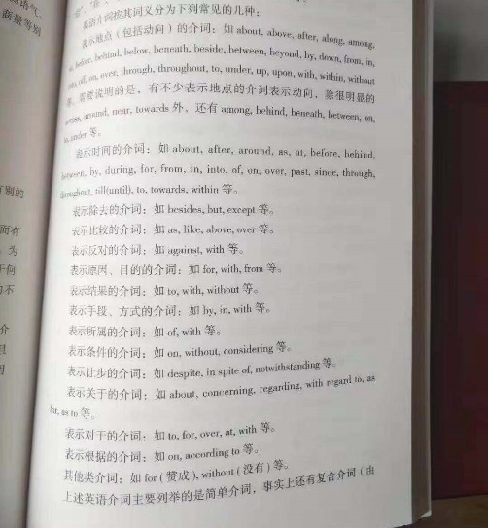
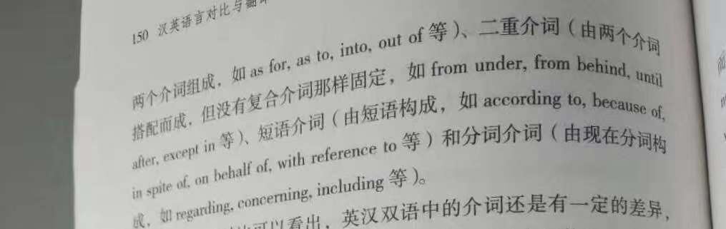
3）介词：汉语：数量少，不常用
表对象、范围：“对”、“关于”、“让”、“教”、“比”等
表依据：“在”、“根据”等
表目的、手段、方式：“为”、“按照”等
表时间、处所：“自”、“从”等
英语：数量多，使用频繁
汉译英：注意汉语介词的使用是比较少的特点，及时捕捉汉语句内的关系，恰当使用相同或相似的英语介词。

Slide 24
4）连词：汉语：
表示某种逻辑关系的虚词。
无连接代词、关系代词、连接副词、关系副词
英语：
表示并列和从属关系的连接词，种类数量多，使用频率高于汉语。
有连接代词、关系代词、连接副词、关系副词，且常用

Slide 25
英汉表达方法主要差异3—— 英语语序比较灵活，汉语语序相对固定
主要差异：状语的位置
英语：存在一定的语序倒装
汉语：倒装句较少
1）汉英句子结构对比
基本英语句子结构：
S+V
S+V+O
S+V+C
S+V+A
S+V+O+O
S+V+O+C
S+V+O+A
翻译时，英语的倒装句应该使用正常的汉语语序结构。汉语语序的改变大多是把宾语提到主语或动词之前，从而引起宾语句功能的改变。
汉语的语序模式：
主语+状语+谓语+宾语

Slide 26
2）汉英定语位置的对比
汉语：
一般放在被修饰的名词前面。
英语：
已有单个形容词、名词、分词、数词等作定语时才可放在中心词前面，甚至有些单个形容词或者分词，因为修饰的缘故，要放在中心词的后面。
Eg：一个很重要的问题
A very important question
A question of great importance
两个以上的定语修饰一个名词时，英汉语定语的排序也不尽相同。汉语一般不过使用多个定语去修饰一个名词，翻译时应该根据汉语的习惯灵活处理，或者改变原来的位置，或者改变汉语的谓语，或者其他成分。简而言之，在英汉互译时，务必遵循各自语言的表达习惯

Slide 27
3）汉英表达习惯的对比
汉语：
主要借助语序和虚词,常用短句、分句、散句、松句、紧编句、省略句、流水句、并列句或并列形式的复句,按照一定的时间和理顺序,有先有后,有主有次,逐层叙述。
英语：
通过形态变化、语序和虚词三大手段表达多层逻辑思维,句中的修饰成分、从句或复合句等各部分的顺序比较灵活

Slide 28
由于英汉思维习惯和表达方法的差异,汉英句子的语序常常不同,甚至完全相反。
The assertion that it was difficult, if not impossible, for a people to enjoy its basic rights unless it was able to determine freely its political status and to ensure freely its economic, social and cultural development was now scarcely contested. 如果一个民族不能自由地决定其政治地位,不能自由地保证其经济、社会和文化的发展,要享受其基本权利,即使不是不可能,也是不容易的。这一论断,几乎是无可置辩的了。
The tendency of a body to continue in motion is clear to one who observes that an automobile or a train moves for some distance even when brakes are used to check this motion. 汽车或火车在已经刹车的情况下还会向前移动一定的距离。看到这种情况的人会明白,运动着的物体具有继续运动的倾向。

Slide 29
参考书目
《英汉翻译基础教程》， 穆雷 主编， 2008年1 月， 高等教育出版社
《汉英语言对比与翻译》，何三宁 李忠明 编著， 2015年第一版， 中央编译出版社
《英汉对比研究》，连淑能 著， 2010年第一版，高等教育出版社

Slide 30
Thank you!

